Slide 1
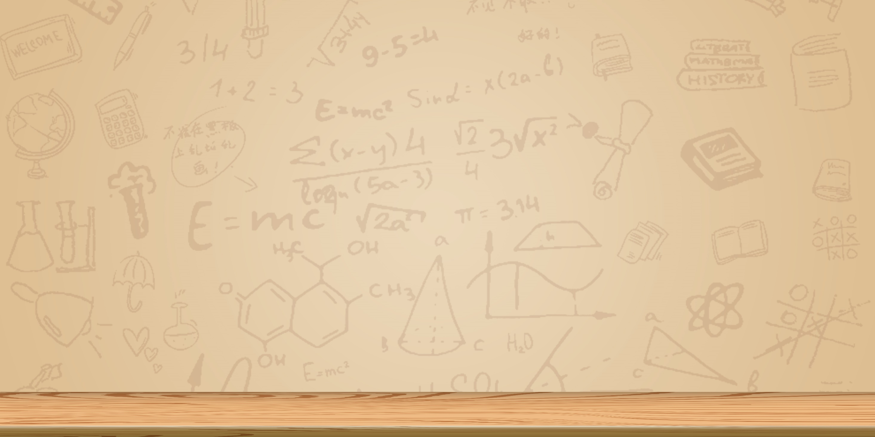

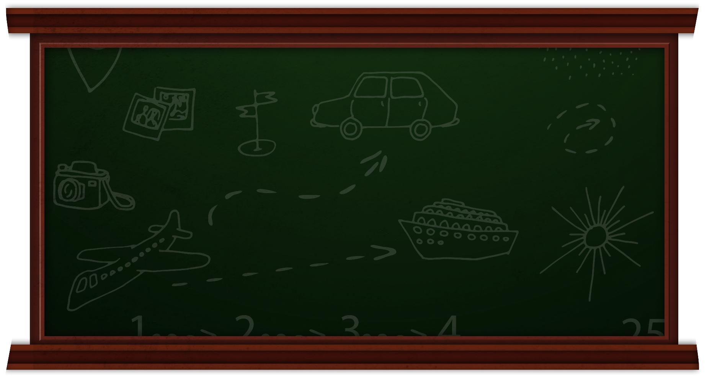


Bài giảng Hóa học 10
Sách: Cánh diều

Slide 2


Slide 3
Bài 3: Hạt nhân nguyên tử
Nguyên tố Hóa học – Đồng vị
Sách : Cánh diều

Slide 4

NỘI DUNG
I. NGUYÊN TỐ HÓA HỌC
II. SỐ HIỆU NGUYÊN TỬ, SỐ KHỐI,
KÍ HIỆU NGUYÊN TỬ
III. ĐỒNG VỊ, NGUYÊN TỬ KHỐI TRUNG BÌNH

Slide 5
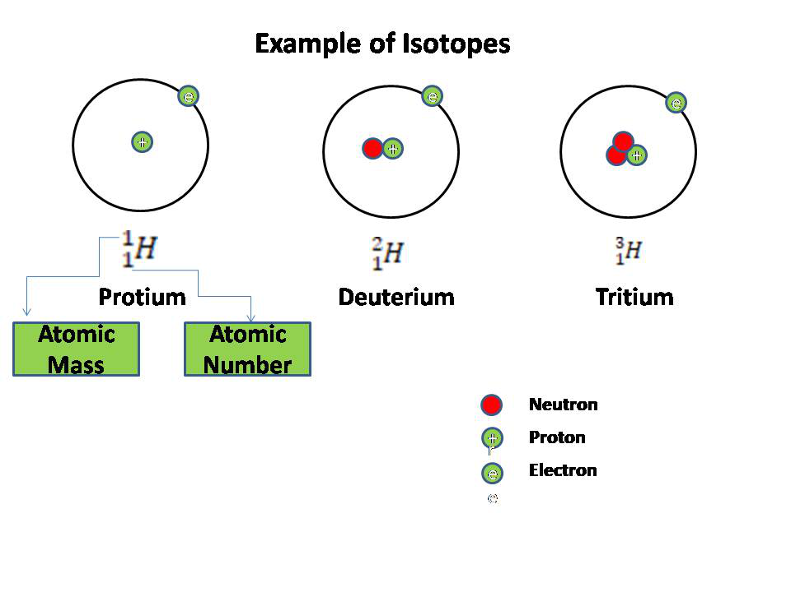

I. NGUYÊN TỐ HÓA HỌC
Cho biết số hạt proton trong các mô hình nguyên tử dưới đây và nhận xét.
Số hạt proton = 1
Số hạt proton = 1
Số hạt proton = 1
Nguyên tố Hydrogen

Slide 6
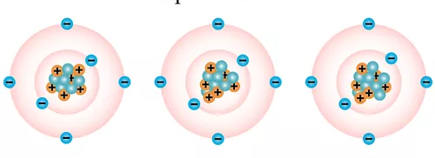
Cho biết số hạt proton trong các mô hình nguyên tử dưới đây và nhận xét.
Nguyên tố Carbon
Cùng có số hạt proton = 6
Nguyên tố hóa học là những nguyên tử có cùng số hạt proton.

Slide 7
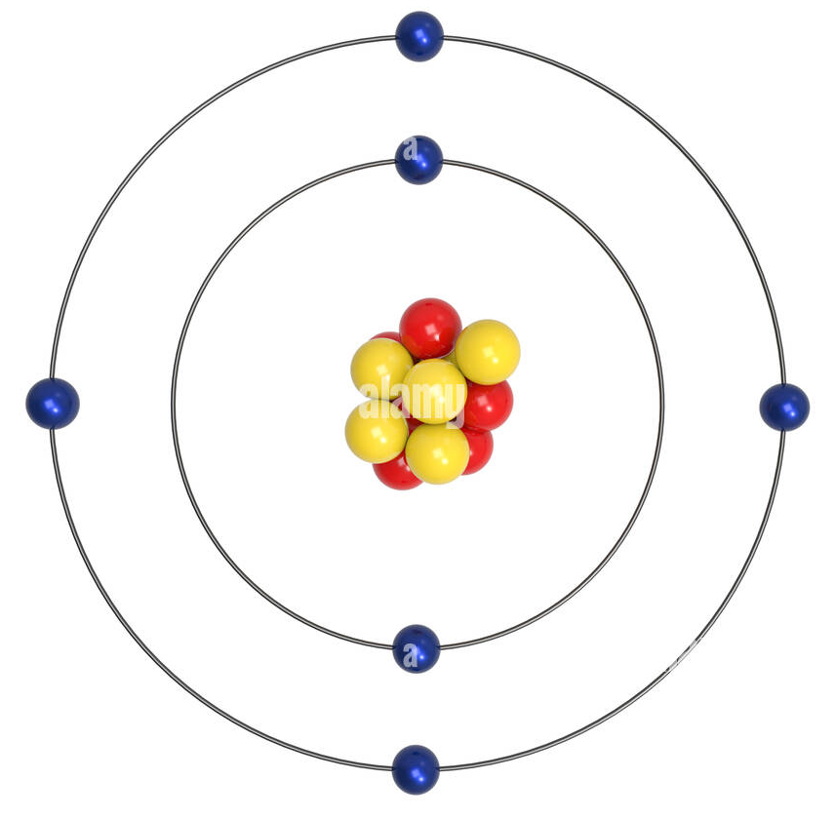
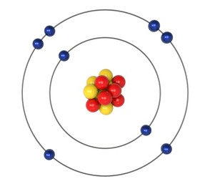
II. SỐ HIỆU NGUYÊN TỬ, SỐ KHỐI, KÍ HIỆU NGUYÊN TỬ
1.
SỐ HIỆU NGUYÊN TỬ (Z)
Số proton trong một hạt nhân nguyên tử được gọi là số hiệu nguyên tử (Z).
Số proton = số hiệu nguyên tử (Z)
Hạt nhân nguyên tử Carbon có 6 proton.
Số hiệu nguyên tử: Z_{C}= 6.
Nguyên tử Oxygen
Hạt nhân nguyên tử Oxygen có 8 proton.
Số hiệu nguyên tử:
Nguyên tử Carbon
Z_{O}= 8

Slide 8
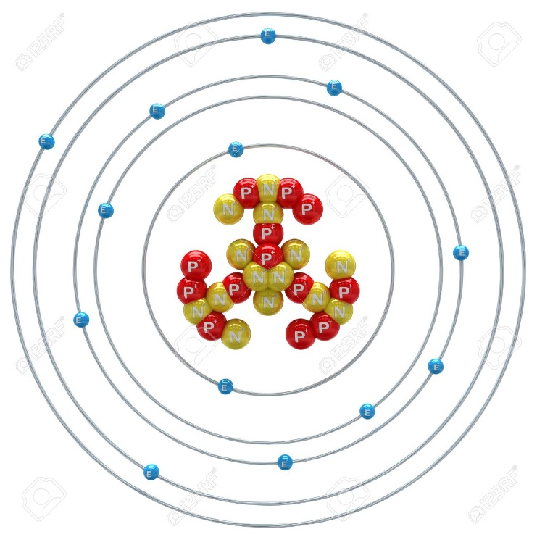
2. SỐ KHỐI A
Tổng số proton (Z) và neutron (N) trong một hạt nhân nguyên tử được gọi là số khối, kí hiệu là A.
Số khối giá trị khối lượng nguyên tử.
A = Z + N
Ví dụ 1: Hạt nhân nguyên tử Aluminium có 13 proton và 14 neutron. Tính số khối của Aluminium.
A = Z + N = 13 + 14 = 27

Slide 9
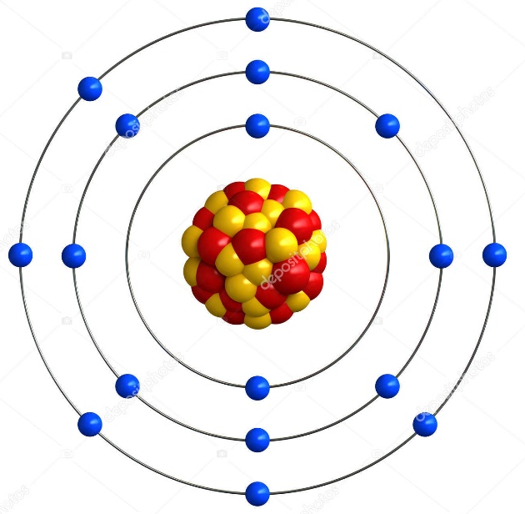
Ví dụ 2: Hạt nhân nguyên tử Sodium có 11 proton và 12 neutron. Tính số khối của Sodium.
A = Z + N = 11 + 12 = 23
Ví dụ 3: Nguyên tử Chloride có số khối là 35 và có 17 proton trong hạt nhân. Cho biết số neutron của Chloride?
A = 35 , Z = 17, N = ?
A = Z + N ⇒N = A – Z
= 35 – 17 = 18 (hạt)

Slide 10
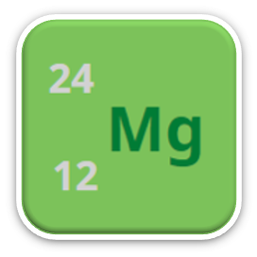
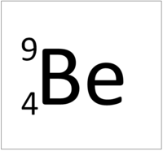
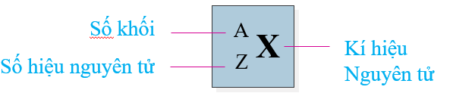
3. KÍ HIỆU NGUYÊN TỬ
Kí hiệu nguyên tử cho biết kí hiệu hóa học của nguyên tố (X), số hiệu nguyên tử (Z) và số khối (A).
Kí hiệu nguyên tử
Kí hiệu hóa học của nguyên tố

Slide 11

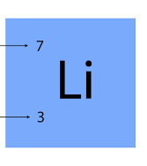
Ví dụ: Quan sát kí hiệu nguyên tử của Mg, điền từ vào dấu ……..
Ví dụ: Nguyên tử Lithium có 3proton, 4 neutron. Viết kí hiệu nguyên tử của nguyên tố này.
Số hiệu nguyên tử: Z = p = 3
N = 4
Số khối: A = Z + N = 3 + 4 = 7
Số hiệu nguyên tử:……
Số khối:……………….
Kí hiệu hóa học:..……..
12
Kí hiệu nguyên tử
của Lithium
24
Mg

Slide 12
III. ĐỒNG VỊ, NGUYÊN TỬ KHỐI TRUNG BÌNH
1. ĐỒNG VỊ.
Cho biết số hạt proton, neutron, electron trong mô hình nguyên tử Hydrogen dưới đây và nhận xét.
Nguyên tử Hydrogen
p = 1
e = 1
n = 0
p = 1
e = 1
n = 1
p = 1
e = 1
n = 2

Slide 13

1. ĐỒNG VỊ
Các nguyên tử của cùng một nguyên tố hóa học có số neutron khác nhau là đồng vị của nhau.
Các đồng vị của nguyên tố Hydrogen
Cùng số proton
Cho các nguyên tử sau, nguyên tử nào là đồng vị của nhau?
Đồng vị của cùng một nguyên tố hóa học
$${}_{8}^{16}X,{}_{3}^{7}Y,{}_{16}^{32}Z,{}_{8}^{17}T$$
X, T có số hiệu nguyên tử = số proton = 8.
Vậy X, Y là đồng vị của nhau.
Khác số neutron

Slide 14


Slide 15
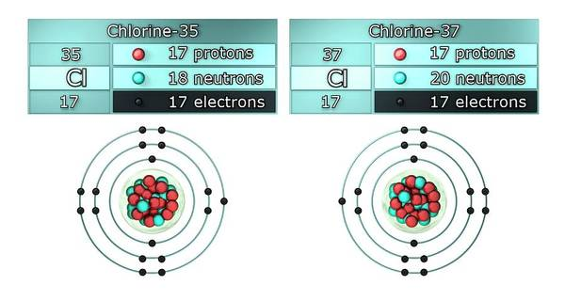
2. NGUYÊN TỬ KHỐI TRUNG BÌNH
Nguyên tử khối là khối lượng tương đối của một nguyên tử, cho biết khối lượng của một nguyên tử nặng gấp bao nhiêu lần 1 amu.
Ví dụ: Nguyên tử khối của ¹²C là 12.
Công thức tính nguyên tử khối trung bình
A, B, C,…..lần lượt là số khối của các đồng vị.
a, b, c,…… lần lượt là phần trăm số nguyên tử các đồng vị tương ứng.

Slide 16
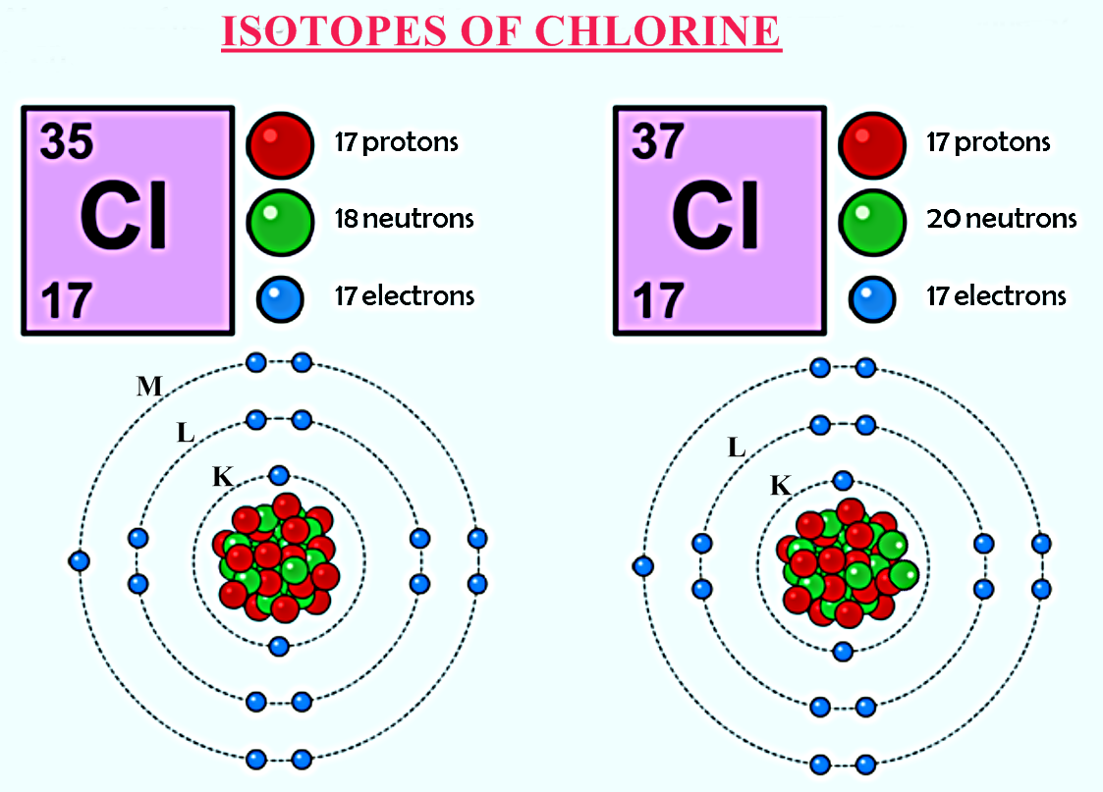
Ví dụ: Chlorine là hỗn hợp của hai đồng vị bền là ³⁵Cl chiếm 75,77% và ³⁷Cl chiếm 24,23% về số nguyên tử. Tính nguyên tử khối trung bình của Chlorine.
Nguyên tử khối của 1 NTHH ghi trong bảng tuần hoàn là nguyên tử khối trung bình của các đồng vị trong tự nhiên.

Slide 17








TỔNG KẾT
Số hiệu nguyên tử (Z)
Số khối (A)
A = Z + N
Số p = Z
Nguyên tố hóa học
(cùng proton)
+ Cùng số proton
+ Khác số neutron
Kí hiệu nguyên tử
Đồng vị
Nguyên tử khối trung bình
Notes:
aaaaaaaaa

Slide 18
LUYỆN TẬP
Câu 1: Nguyên tố hóa học là những nguyên tử có cùng….
A. số proton
B. số neutron
C. số khối
D. số proton và neutron

Slide 19

LUYỆN TẬP
Câu 2: Số hạt neutron trong nguyên tử là:
$${}_{9}^{19}F$$
A. 9
B. 10
C. 19
D. 28
Hướng dẫn:
A = 19, Z = 9
N = A – Z = 19 – 9 = 10

Slide 20
LUYỆN TẬP
12
Câu 3: Carbon trong tự nhiên có hai đồng vị : C chiếm 98,89% ; C chiếm 1,11%. Nguyên tử khối trung bình của C là
6
13
6
A. 12,5
B. 12,055
C. 12,022
D. 12,011

Slide 21

Câu 4: Hoàn thành các thông tin còn thiếu trong bảng sau
Số hiệu nguyên tử | Số khối | Số proton | Số neutron | Số electron
………… | 108 | ………… | ………… | 47
………… | ………… | 33 | 42 | …………
35 | ………… | ………… | 45 | …………
79 | 179 | ………… | ………… | …………
………… | ………… | ………… | 69 | 50
47
47
61
33
75
33
80
35
35
79
100
79
50
119
50

Slide 22
Xin chào và hẹn gặp lại

